Slide 1
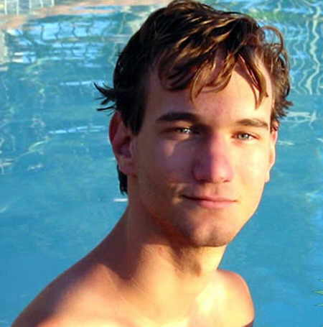
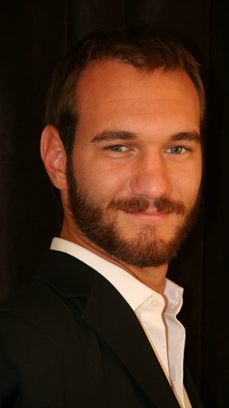
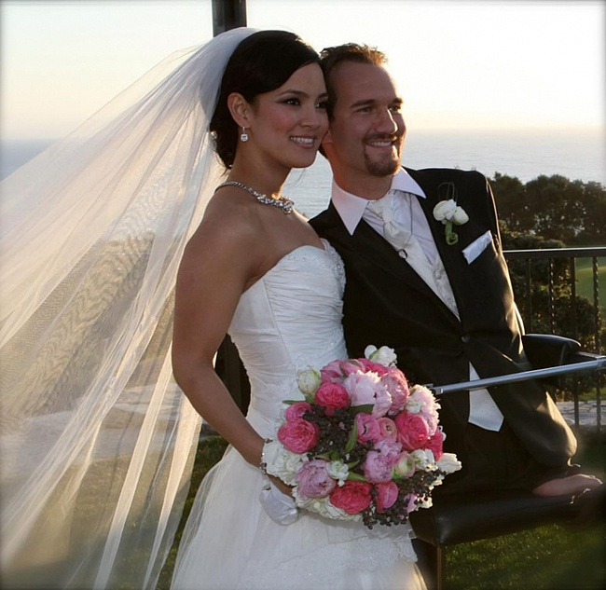
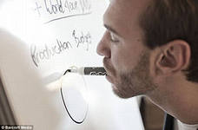
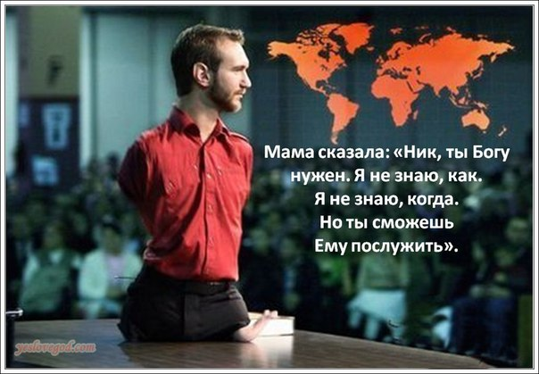
Ник Вуйчич

Slide 2
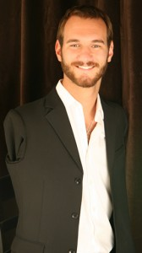
Ник Вуйчич
Это человек, биография которого насыщена примерами самого настоящего проявления силы духа. Он является известным в мире проповедником, оратором, человеком, способным передать свои мысли тысячам людей. Его выступления всегда пользуются огромной популярностью, он заряжает людей своей положительной энергией и позитивом. Но… Он отличается от обычных ораторов – у него нет ни рук, ни ног с самого рождения!

Slide 3
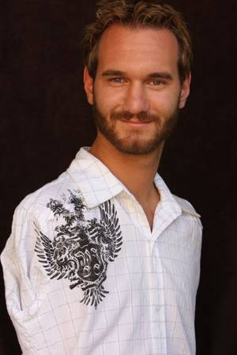
Это человек, который будоражит мозг людей, которые считают, что у них «все плохо». Он помогает миллионам людей начать радоваться жизни. Ник Вуйчич – это человек, который каждую секунду своей жизни проявляет силу воли, радуется каждому мгновенью своей жизни. Он не винит никого в том, что он «такой», потому что уверен, что все в мире делается со своей целью.

Slide 4
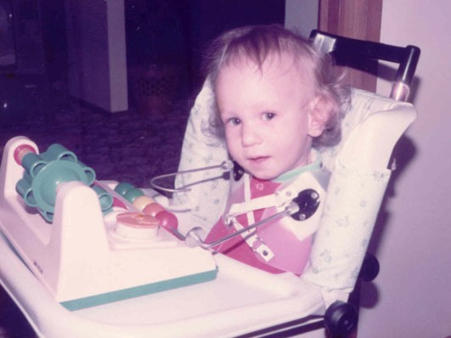
Ник Вуйчич
Немного истории..
Это был их долгожданный первенец. Отец был на родах. Он увидел плечо младенца – что такое? Нет руки. Борис Вуйчич понял, что надо сейчас же выйти из комнаты, чтобы жена не успела заметить, как он изменился в лице. Он не мог поверить в то, что увидел.
Когда к нему вышел доктор, он начал говорить:
«Мой сын! У него нет руки?»
Доктор ответил:
«Нет… У вашего сына нет ни рук, ни ног».
Врачи отказались показать младенца матери. Медсестры плакали.

Slide 5
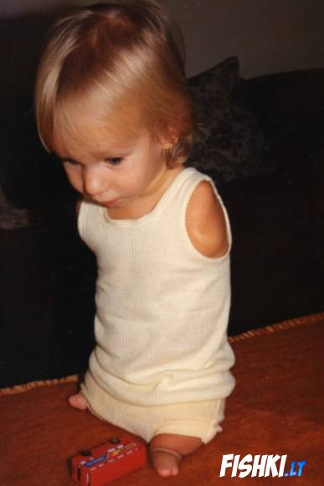
Родился 4 декабря1982 год в Брисбене в семье сербских эмигрантов и обладал редкой патологией: у мальчика отсутствовали конечности — обе руки и обе ноги (частично имелась одна стопа с двумя пальцами, позволившая мальчику в дальнейшем научиться ходить, плавать, кататься на скейте, играть на компьютере и писать).
Несмотря на физические недостатки, мальчик родился здоровым и, как только закон штата Виктория изменился, родители настояли на том, чтобы их сын стал посещать обычную школу.
В возрасте 8 лет он отчаялся и попытался утопиться в ванной в своём же доме. Но его посетила мысль о том, сколько он может причинить боли своим родственникам, и он не стал этого делать.
С 1999 года начал выступать перед своей церковной группой и вскоре открыл некоммерческую организацию «Жизнь без конечностей» (Life without Limbs), став проповедником Божьего слова.

Slide 6
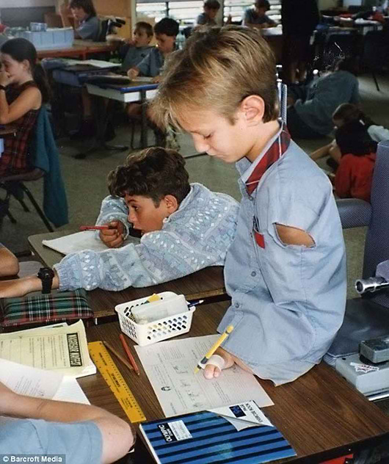
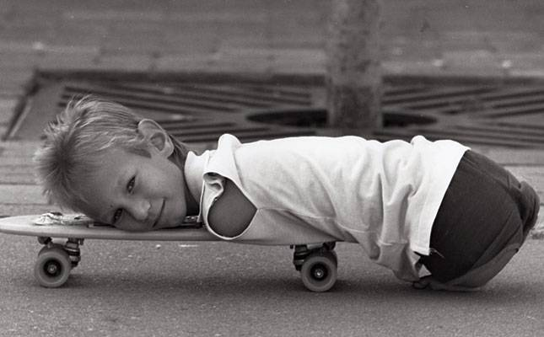

Slide 7
В 2009 году он снимается в фильме «Цирк бабочек» («The Butterfly Circus»), рассказывающем о человеке без конечностей Уилле и о его судьбе.
Он объездил более 45 стран, выступая в школах, университетах и других организациях. Участвует в телешоу и пишет книги. Его первая книга «Жизнь без ограничений» (Life Without Limits: Inspiration for a Ridiculously Good Life) вышла в 2010 году, в 2012 году была переведена на русский.
В настоящее время проживает в Калифорнии, США.
12 февраля 2012 года женился на Канаэ Мияхаре, а 14 февраля 2013 года у них родился сын — Киёси Джеймс Вуйчич.

Slide 8
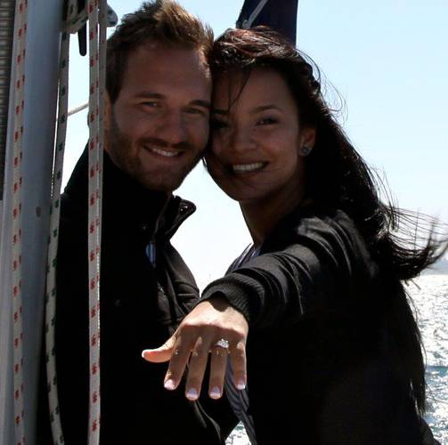
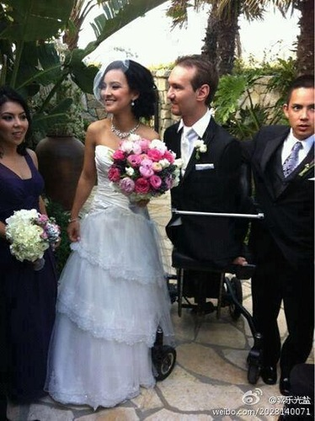
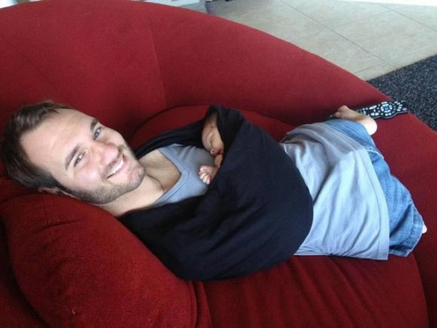

Slide 9
Десять месяцев в году он в пути, два месяца дома. Он объездил больше двух десятков стран, его слышали больше трех миллионов людей — в школах, домах престарелых, тюрьмах. Бывает, Ник говорит на стадионах-многотысячниках. Он выступает около 250 раз в год. В неделю Ник получает около трех сотен предложений о новых выступлениях. Он стал профессиональным оратором.
Перед началом выступления помощник выносит Ника на сцену и помогает ему устроиться на каком-то возвышении, чтобы его было видно. Потом Ник рассказывает эпизоды из своих будней. О том, что люди по-прежнему пялятся на него на улицах. О том, что, когда дети подбегают и спрашивают: «Что с тобой случилось?!» Он хриплым голосом отвечает: «Все из-за сигарет!»

Slide 10
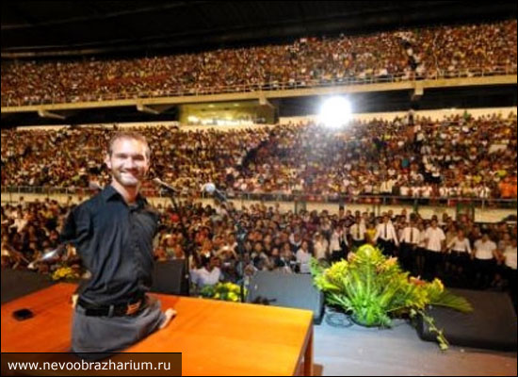

Slide 11
А тем, кто помладше, говорит: «Я не убирал свою комнату». То, что у него на месте ноги, он называет «окорочок». Ник рассказывает, что его собака любит его кусать. А потом начинает отбивать окорочком модный ритм.
После этого он говорит: «А если по-честному, иногда вы можете упасть вот так». Ник падает лицом в стол, на котором стоял.
И продолжает:
«В жизни случается, что вы падаете, и, кажется, подняться нет сил. Вы задумываетесь тогда, есть ли у вас надежда… У меня нет ни рук, ни ног! Кажется, попробуй я хоть сто раз подняться – у меня не получится. Но после очередного поражения я не оставляю надежды. Я буду пробовать раз за разом. Я хочу, чтобы вы знали, неудача – это не конец. Главное – то, как вы финишируете. Вы собираетесь финишировать сильными? Тогда вы найдете в себе силы подняться – вот таким образом». Он опирается лбом, потом помогает себе плечами и встает.
Женщины в зале начинают плакать.
А Ник начинает говорить о благодарности Богу.

Slide 12
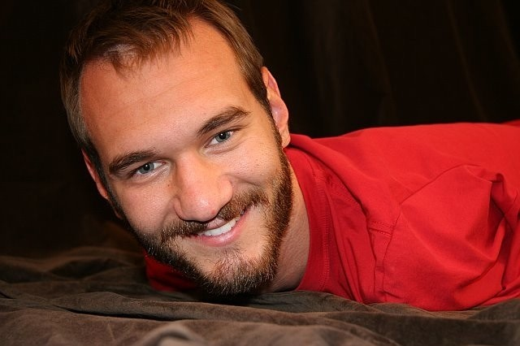

Slide 13
Ник не может пожать никому руку — он обнимает людей. И даже установил мировой рекорд. Парень без рук обнял 1749 человек за час. Он написал книгу о своей жизни, набирая на компьютере 43 слова в минуту. В перерывах между рабочими поездками он рыбачит, играет в гольф и занимается серфингом.
«Я не всегда встаю утром с улыбкой на лице. Бывает, спина болит, — говорит Ник, — Но, потому что в моих принципах есть великая сила, я продолжаю делать маленькие шажки вперед, шаги младенца. Смелость – это не отсутствие страха, это умение действовать, полагаясь на не на свои силы, а на помощь Божию.

Slide 14
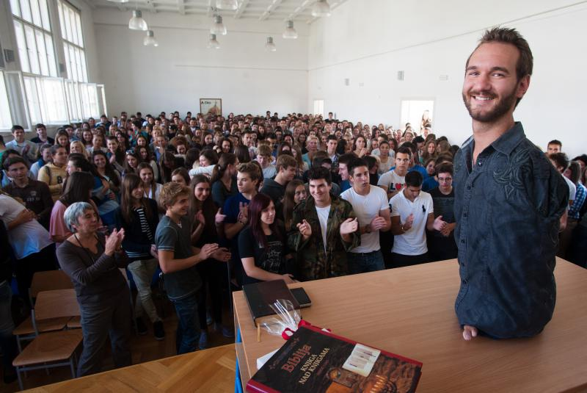

Slide 15
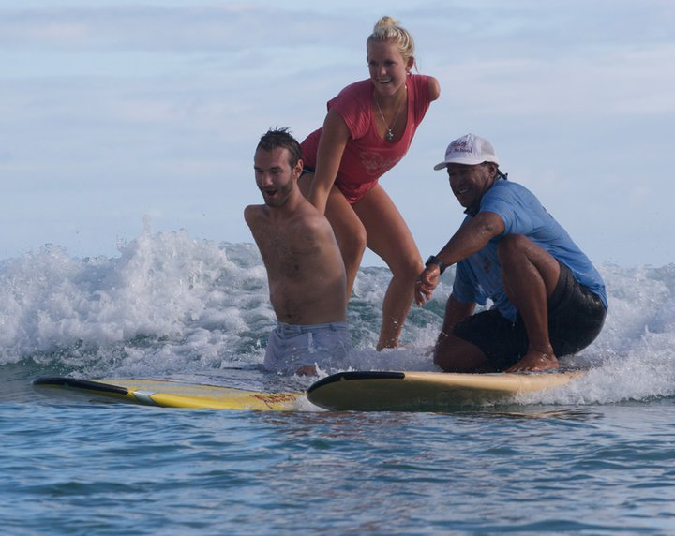
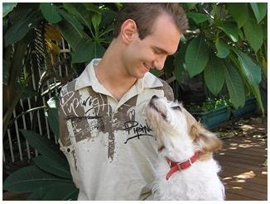
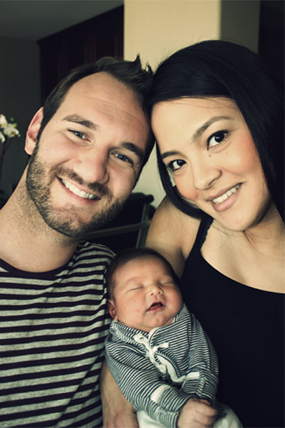
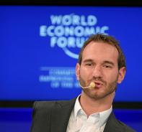
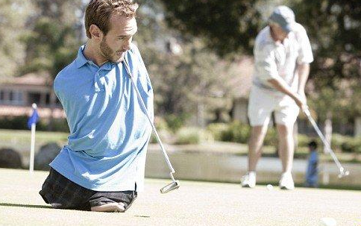

Slide 16
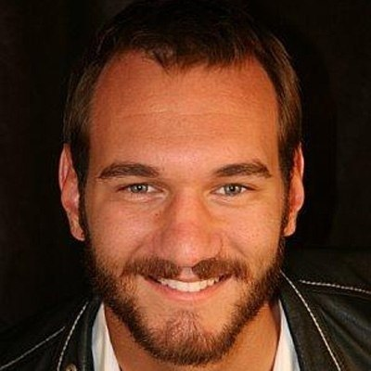
Один взгляд на Ника Вуйчича, его счастливую уверенную улыбку способен любого человека заставить ощутить радость, поверить в свои силы и взять ответственность своей жизни на себя.
Ник человек, который показывает что жить счастливо можно вне зависимости от обстоятельств и идти к своим целям. Эти люди показывают, как можно жить. Жить полноценно и счастливо при разных обстоятельствах. Эти люди каждый день выходит за пределы общепринятых ограничений, совершают вещи казавшиеся невозможными.

